Slide 1
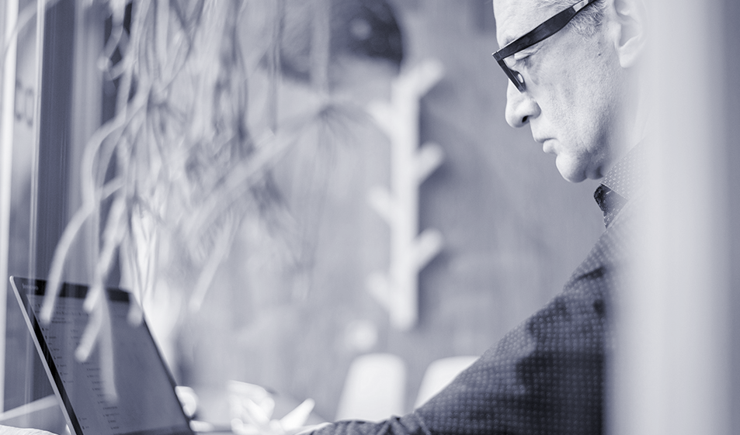


Projet Afficheur LED
HOAREAU Benjamin
-
ZAMMIT Sami

Slide 2
Présentation du projet initiale
01 |
Utiliser un badge LED Bluetooth
Effectuer un scan des appareils BLE à proximité
Appliquer les principes du reverse engineering
Utiliser la décompilation
Créer une application personnaliser pour communiquer avec l’afficheur

Slide 3
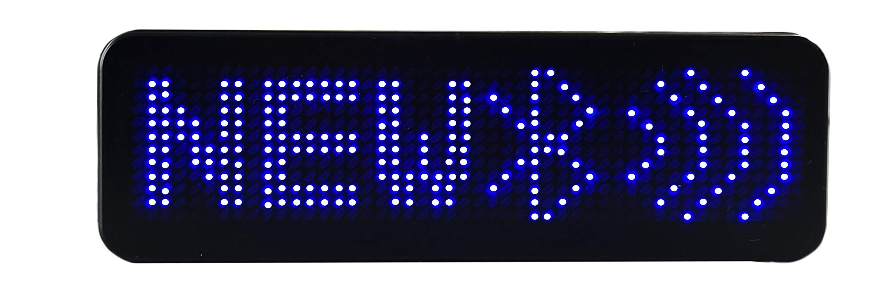
Etude du badge LED
02 |
Utilise le protocole BLE : abréviation de Bluetooth Low Energy, est une technologie sans fil conçue pour permettre une communication à faible consommation d'énergie entre des appareils électroniques.

Slide 4
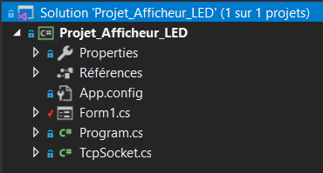
Strucuture de l’application
03 |
Utilisation Protocole TCP
Se connecter au simulateur de badge
Envoyer un message
Utilisation du modèle MVVM
Utilisation du protocole BLE
Notion de reverse engineering

Slide 5
Conclusion

